Slide 1
商品竞拍平台
201220159 程熙

Slide 2
目录
一.整体设计
二.管理员手册
三.用户手册

Slide 3
一.整体设计

Slide 4
模块设计
platform
admin
user
commodity
order
helper
message
管理员模块，定义管理员类
admin
用户模块，定义用户类
user
商品模块，定义商品类
commodity
订单模块，定义订单类和报价记录类
order offer
（报价竞拍即生成报价记录
成交才生成订单）
主模块，平台的入口
辅助模块，定义一些辅助函数
消息模块，定义消息类
message
允许用户之间互相通信
附加功能

Slide 5
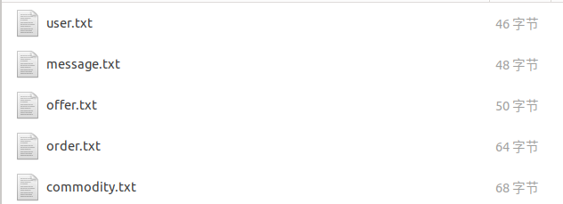
数据结构
本项目采用文件I/O, 相关数据均以txt格式保存在外部文件中

Slide 6
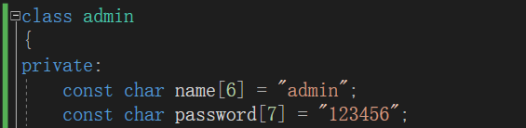
数据结构
admin
管理员
变量： 用户名
密码
管理员仅有一位，可设置为常量

Slide 7
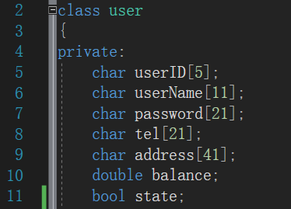
数据结构
user
用户
变量： 用户ID
用户名
密码
电话
地址
余额
状态（1:active 0:inactive）

Slide 8
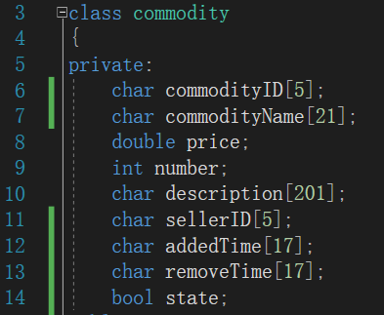
数据结构
commodity
商品
变量： 商品ID
商品名
价格
数量
描述
卖家ID
上架时间（YYYY-MM-DD，hh-mm）
下架时间
状态（0: removed 1: onAuction）

Slide 9
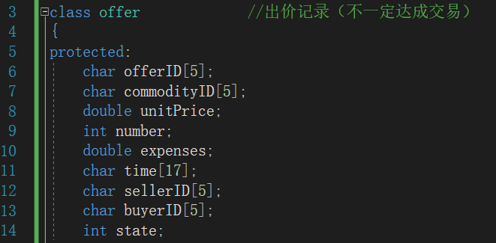
数据结构
offer
报价
变量： 报价ID
商品ID
单价
数量
总价
报价时间（YYYY-MM-DD，hh-mm）
卖家ID
买家ID
状态（达成交易的情况）
（-2: 已取消-1: 待确认 0: 未达成交易 i: 交易了i个物品）
（0 < i <= number)

Slide 10
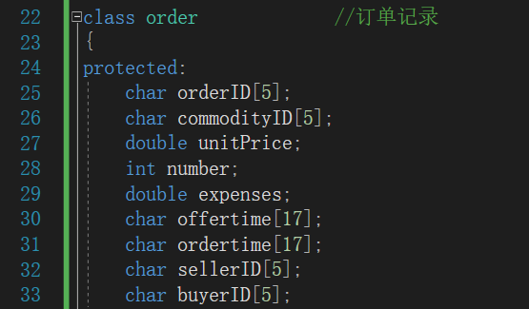
数据结构
order
订单
变量： 订单ID
商品ID
单价
数量
总价
报价时间
成交时间
卖家ID
买家ID

Slide 11
核心函数
思路
对于用户和管理员的每个功能，在其类中定义一个对应的函数
该函数会访问对应文件，构造对应的类，然后调用该类的成员函数
对某个对象操作的函数定义并实现于该对象类中
例如：
卖家的修改商品信息，在卖家类中定义有函数
商品类中定义该实现了修改属性的函数
卖家类中的函数会读取文件，改造对应的商品对象，再调用商品类的修改函数，最后写回文件

Slide 12
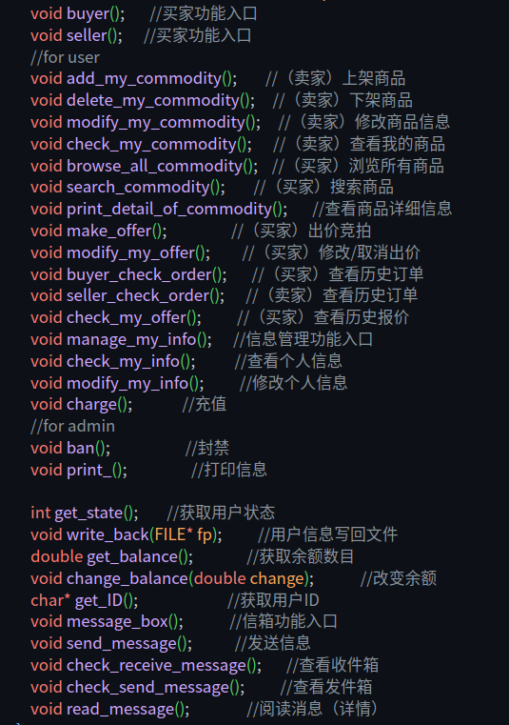
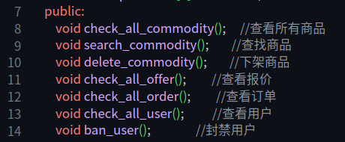
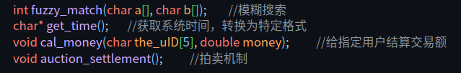
核心函数
user
admin
helper

Slide 13
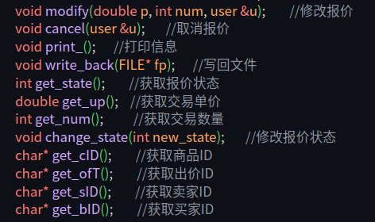
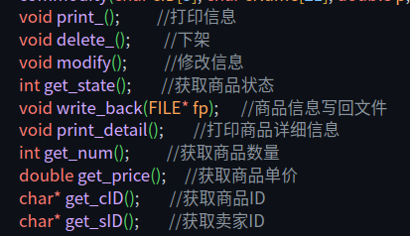

核心函数
offer
commodity
offer

Slide 14
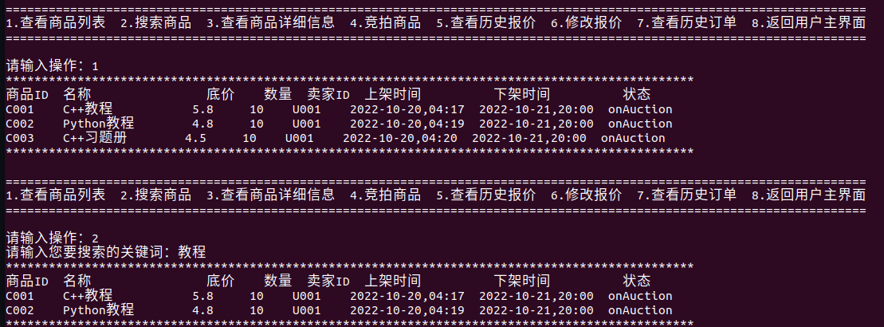
拓展功能
模糊搜索
对于商品搜索功能，支持模糊搜索
如图，搜索关键字“教程”可以查询到所有名称中有“教程”的商品

Slide 15
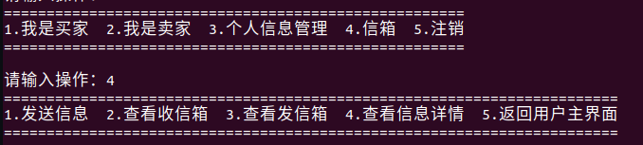
拓展功能
信箱
信箱可用于用户之间的通信
用户可以在知道对方用户ID的情况下给对方发送信息

Slide 16
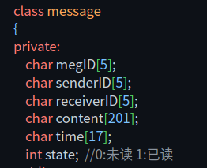

拓展功能
信箱
数据结构
核心函数

Slide 17
二.管理员手册

Slide 18
管理员手册
您是平台的管理员
您将使用预先设定好的账号登录（账号：admin 密码：123456）
您不可以修改账号密码！
您有以下操作的权限：
1.查看所有商品（包括销售中、已售出和已下架的商品）
2.搜索商品（支持模糊搜索）
3.下架商品（如果部分商品不符合规定，您可以将它们下架）
4.查看所有报价
5.查看所有订单
5.查看所有用户
6.删除用户（如果有用户违反了规定，您可以封禁他们的账号）
（查看各类信息时，第一行会是预设的测试信息，请忽视）

Slide 19
管理员手册
注意，您的一切不合法操作
都可能会导致平台的崩溃！
重启即可解决
祝您在管理员的岗位上
工作愉快！

Slide 20
三.用户手册

Slide 21
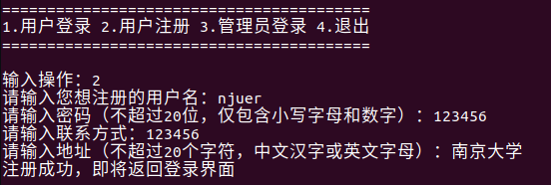
用户手册
用户注册
进入程序后，您可以通过用户注册功能注册一个新的账号，流程如下：
1.输入您想注册的用户名（10位字符以内中文汉字或英文字母）
注意，您新注册的用户名不能和已有用户的用户名重复
2.设置您的密码（不超过20位，仅包含小写字母和数字），注意保管好密码哦
3.输入您的联系方式（电话号码）
4.输入您的收货地址（不超过20个字符，中文汉字或英文字母）
这样，您的账号就建立好了，您可以用该账号进入系统进行浏览和交易。

Slide 22
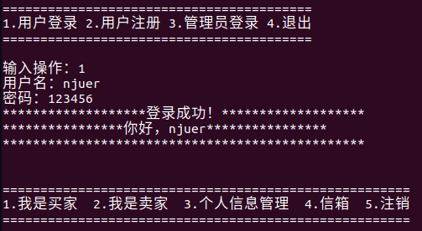
用户手册
用户登录
选择用户登录后，输入正确的账号密码，即可进入用户主界面
用户功能
1. 买家功能（浏览、购买物品）
2. 卖家功能（出售物品）
3. 信息管理（查看、修改信息，充值）
4. 信箱（发送、接受消息）

Slide 23
用户手册
买家功能
浏览所有正在拍卖的商品
搜索商品（根据商品名称，支持模糊搜索）
查看商品详细信息（依据商品ID）
竞拍商品（出价竞拍商品，会立即扣除余额，若交易不成功将返还）
查看自己的报价
修改还未完成的报价
查看成交的订单（购买的）

Slide 24
用户手册
卖家功能
发布想要拍卖的商品
查看自己发布的商品
修改自己发布的商品（名称、底价、描述、结拍时间）
下架自己发布的商品
查看成交的订单（卖出的）

Slide 25

用户手册
个人信息管理
查看自己的各项信息（ID、用户名、联系方式、地址、余额）
修改自己的各项信息（用户名、联系方式、地址）
充值

Slide 26
用户手册
信箱
发送信息（需要知道对方的用户ID）
查看自己收到的信息
查看自己发出的信息
查看信息详情（依据：信息ID 需要是和自己有关的信息）

Slide 27
用户手册
注意，您的一切不合法操作
都可能会导致平台的崩溃！
我们对此深表歉意！
尝试重启以解决问题
若无法解决请联系管理员

